Slide 1
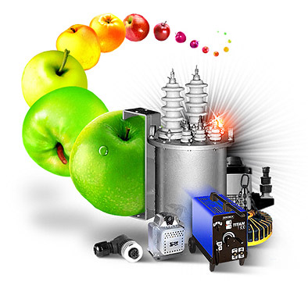
Трансформатор

Slide 2
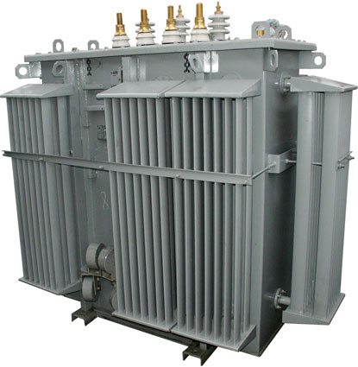
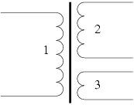
Прилад призначений для перетворення U та I змінного струму називають трансформатором.

Slide 3
Фізичні процеси, які протікають в трансформаторах.
Поясніть фізичні процеси, які протікають в трансформаторі, при проходженні в первинній обмотці змінного струму.
Первинна котушка: ~ струм створює ~ магнітне поле
Осердя – посилює магнітне поле, яке пронизує вторинну обмотку.
Вторинна обмотка: ~ магнітне поле створює індукційний струм, напруга якого залежить від кількості витків. N₂ більше - U₂ більше.

Slide 4
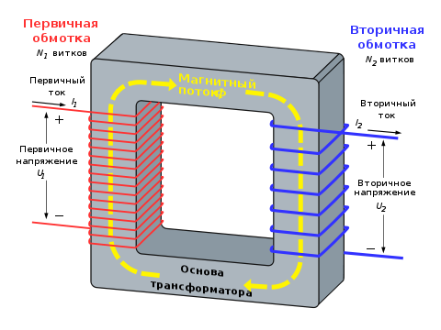
Будова трансформатора.
Дві котушки з різною кількістю витків надіті на стальне осердя
Котушка, підключена до джерела – первинна котушка. ( N₁, U₁, I₁ )
Котушка підключена до споживача – вторинна котушка. ( N₂, U₂, I₂ )
N - кількість витків. U - напруга. I-сила струму.

Slide 5
Коефіцієнт трансформації
Висновок: 1) K<1, якщо N₂>N₁ або U₂>U₁ – підсилює
2). K>1, якщо N₂<N₁ або U₂<U₁ – послаблює U

Slide 6
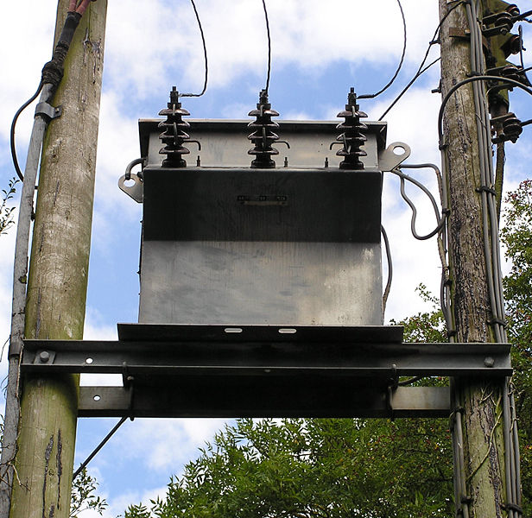
ККД =
P_{1,} P₂ - потужність

Slide 7
4) Для трансформатора виконується умова
I₁U₁≈I₂U₂
3) В скільки разів трансформатор збільшує напругу в стільки ж разів зменшує силу струму.

Slide 8
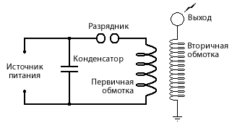
Трансформа́тор Те́сли — єдине з винаходів Миколи Тесли, що носять його ім'я сьогодні. Це класичний резонансний трансформатор, що створює високу напругу при високій частоті. Вона використовувалась Теслой у декількох випадках і варіаціях для його експериментів. «Трансформатор Тесли» також відомий за назвою «котушка Тесли» (англ. Tesla coil). У Росії часто використовують наступні скорочення: ТС ( від Tesla coil), КТ (котушка Тесли), просто тесла й навіть ласково — катька. Прилад був створено 22 вересня 1896 року й заявлений патентом № 568176 від 22 квітня 1896 року «Апарат для виробництва електричних струмів високої частоти й потенціалу».

Slide 9
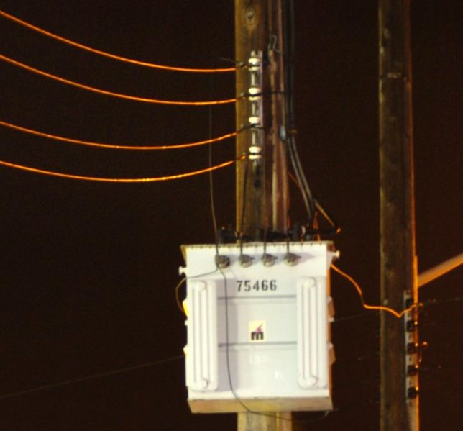
Застосування в електромережах
Оскільки втрати на нагрівання проведення пропорційні квадрату струму через проведення, при передачі електроенергії на велику відстань вигідно використовувати дуже великі напруги й невеликі струми. З міркувань безпеки й для зменшення маси ізоляції в побуті бажано використовувати не настільки великі напруги. Тому для найбільш вигідного транспортування електроенергії в електромережі багаторазово застосовують трансформатори: спочатку для підвищення напруги генераторів на електростанціях перед транспортуванням електроенергії, а потім для зниження напруги лінії електропередач до прийнятного для споживачів рівня.

Slide 10
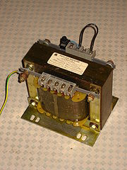
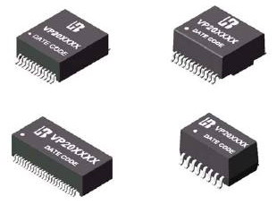
Застосування в джерелах струму
Компактний трансформатор
Для живлення різних вузлів електроприладів потрібні найрізноманітніші напруги. Наприклад, у телевізорі використовуються напруги від 5 вольт, для живлення мікросхем і транзисторів, до 20 кіловольт, для живлення анода кінескопа. Усі ці напруги одержуються за допомогою трансформаторів (напруга 5 вольт за допомогою мережного трансформатора, напруга 20 кВ за допомогою рядкового трансформатора). У комп'ютері також необхідні напруги 5 і 12 вольт для живлення різних блоків. Усі ці напруги перетворяться з напруги електричної мережі за допомогою трансформатора з багатьма вторинними обмотками.
Трансформаторні модулі, розроблені для інтернет телефонії й мереж Ethernet.

